Slide 1
Rust编程语言特性增强-第二阶段验收

Slide 2
项目背景与目标（第二阶段）
RCPTA = Rust Class Pointer Type Analysis，面向 Rust Class DSL 程序的类级静态分析工具
•
第一阶段已打通 MIR → ClassPAG → ClassPTS / ClassCG 的基础流程
•
第二阶段目标：在真实测试入口、容器传播、动态类型集合和 cast 风险判断上补强
•
分析对象仍然聚焦 rustdsl/classes 下的 class / interface / mixin / container-heavy 程序
•
验收口径：能力增强是否落地、全量入口是否稳定、输出产物是否可审计
•
阶段二核心
从“类级指针分析基线”推进到“对象流 + 类型流 + Cast 风险判定”的综合分析流程。

Slide 3
第二阶段完成情况概览
稳定性
51 个入口全部成功；vehicle_hierarchy 中第一阶段失败的 7 个 prop_* 入口恢复稳定。
精度与语义
补强 ClassPtr 规范化、Clone/Move/Copy、Option 解包、容器元素摘要与迭代传播。
类型安全
新增动态类型集合、继承关系图与 Cast Risk Detection，输出 safe / unsafe 及原因说明。
51
51
0
253
217 / 36
分析入口
成功入口
失败 / 栈溢出
cast site
safe / unsafe

Slide 4
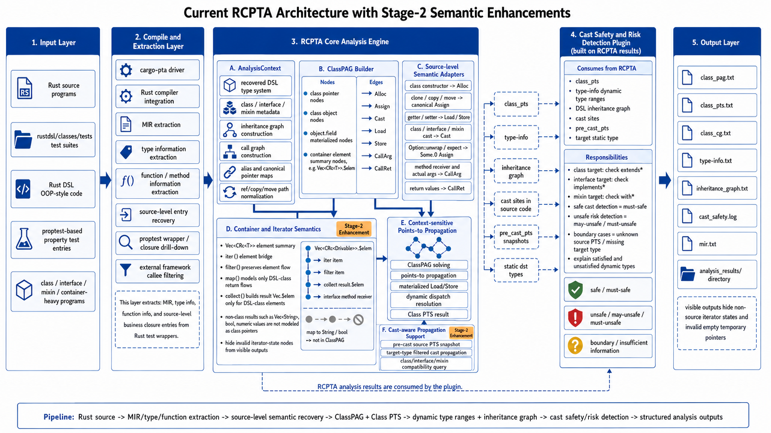
系统架构

Slide 5
程序输入与处理范围
输入：Rust DSL Syntax 程序
语料：rustdsl/classes 下使用 class! 宏、CRc、继承、接口、mixin 等编写的程序
典型语法与 Class PAG 边：
- ClassName::new(...) → Alloc
- let x = y; / x.clone() → Assign
- into_superclass / try_into_subtype / cast_mixin → Cast
- get_foo() / set_foo(v) → Load / Store
- receiver.method(args) → CallArg / CallRet
测试套件：animal_hierarchy、shape_hierarchy、vehicle_hierarchy、rcpta_full_hierarchy
典型语义操作：类实例化、赋值/Clone、上转/下转、Mixin、接口、多态方法调用、字段读写
第二阶段新增重点：property test wrapper / closure 下钻，容器元素传播，cast site 源码级判定

Slide 6
指针分析精度优化
围绕 animal / shape / vehicle / rcpta_full 四组测试持续做指针分析人工验证
•
逐个 entry 检查分析结果，定位造成空结果、类型不准和噪声输出的问题
•
修复多态集合、mixin 转换、Option 解包、Clone/Move/Copy、调用实参传播等关键路径
•
对内部传播链路做识别和过滤，保留真正和源码语义相关的结果
•
后期重点批次中，主路径分析结果已达到 100% 类型完整
•

Slide 7
容器与迭代器语义增强
核心目标：让 Vec<CRc<T>>、iter / filter / map / collect、索引访问中的类对象继续回到 ClassPTS 和 ClassCG。
Vec.$elem
iter item
filter/map
collect.$elem
receiver
容器元素摘要
迭代元素桥接
保留类对象流
回写集合结果
支撑多态调用
•
对类元素建摘要节点，打通容器内部元素到后续方法形参 / receiver 的传播路径
•
对 String、bool、数值等非类结果不进入 ClassPAG，避免污染类级指向集
•
默认隐藏 ::ret.$elem、::ret.deref.index 等内部 synthetic 指针，使输出更适合人工审计

Slide 8
动态类型集合与继承关系计算
•
动态类型集合：从 ClassPTS 中读取指针可能指向的 ClassObj，再投影为对象的具体类类型
•
继承关系图：从 type graph 中提取 extends、implements、with、mixin on 等关系
•
对每个 entry 结合已注册的类型节点，恢复与当前源码语义相关的类层次结构
•
结果用于解释 receiver 可能类型、接口多态调用、下转型与 mixin 转换是否安全
ClassPTS
动态类型集合
继承 / 接口 / Mixin 关系
Cast 判定

Slide 9
类型转换安全性预测与输出
•
输入：cast site、pre-cast ClassPTS、动态类型集合、继承/接口/mixin 关系图
•
普通类目标：检查源对象动态类型是否满足目标类的 extends* 关系
•
接口目标：检查源对象类型是否实现目标 interface
•
Mixin 目标：检查 with / mixin on 关系是否支持当前转换
•
输出：cast_safety.log 中记录 safe / unsafe / must-unsafe 以及具体原因说明
统计项
数量
源码级 cast site
253
safe
217
unsafe 主要来自 animal 与 shape 套件中有意设计的失败下转场景，能够被插件识别并解释。
unsafe
36
must-unsafe
18
边界不确定
0

Slide 10
vehicle suites运行失败根因分析与修复
vehicle_hierarchy 有 7 个 property test 入口在第一阶段触发 rustc 栈溢出，导致 cargo-pta 终止。
thread 'rustc' has overflowed its stack
fatal runtime error: stack overflow, aborting
error: could not compile `classes` (test "vehicle_hierarchy")
原因
proptest/property tests 会把大量测试框架泛型、策略、正则和进程隔离代码纳入可达范围，初始化阶段构建 MIR/PAG 时触发深递归。
修复
识别 prop_* 下的业务 closure 并补种为根函数；在 prop-mode 下过滤 proptest、regex_syntax、rusty_fork、tempfile 等外部框架 callee。
结果
7/7 个 prop_* 入口恢复；第二阶段全量测试 51/51 成功，0 栈溢出。

Slide 11
测试结果
51
51
0
0
100%
分析入口总数
成功入口
失败入口
栈溢出
产物完整
测试套件
入口数
成功
失败
栈溢出
animal_hierarchy
22
22
0
0
shape_hierarchy
12
12
0
0
vehicle_hierarchy
11
11
0
0
rcpta_full_hierarchy
6
6
0
0
合计
51
51
0
0
ClassPAG / ClassPTS
类级指针节点 942；抽象对象 179；非空 PTS 指针 917；非空比例约 97.35%。
ClassCG
方法节点 192；caller 44；调用边 167；接口集合多态调用能够恢复具体实现类型。
Cast Safety
253 个 cast site 全量判定；217 safe，36 unsafe，18 must-unsafe，0 个边界不确定。

